Slide 1

PlayersNet – Rede Social desportiva
Disciplina: Projeto e Seminário Curso: Engenharia Informática e de Computadores
Arnaldo Tema Nº aluno: 39342 Orientador: Carlos Martins

Slide 2





Dirigida a jogadores (amadores e profissionais) de futebol
Players Net
Exposição, divulgação e autopromoção
Rede social de promoção desportiva
Estatísticas, pesquisa e filtragem de jogadores
Agilizar o encontro entre os clubes e os jogadores

Slide 3
O que é a playersnet?
A Players Net é uma plataforma nova no mercado do desporto em Portugal. É uma rede social semelhante ao LinkedIn cujo objetivo é proporcionar a todos os clubes em Portugal uma ferramenta online que permita encontrar atletas e treinadores, em qualquer contexto, permitindo a personalização da procura, tendo em conta os seus critérios de deteção de talento.
Para os atletas fornece uma ferramenta que proporciona uma forma de autopromoção perante os clubes, bem como uma vertente interativa e competitiva com os restantes atletas que utilizam a Players Net.
Notes:
Só o que está a negrito é necessário estar visível. O resto é verbal

Slide 4
Problema?
Procura de atletas (Scouting só com youtube/presença/opiniões do povo)
Como saber que clubes estão interessados em mim? Onde e quando são as Captações? Como mostrar o que valho?
Quem é o melhor jogador? Quem marcou golo ontem? O que é que os outros atletas como eu estão a fazer?
Notes:
Este slide aborda os problemas que o projeto resolve. É importante o uso de imagens exemplificativas (com o youtube p/exemplo, imagens de scouters a ver jogos de putos, etc) As pertguntas é fundamental estarem presents, mas não em texto simples e corrido – talvez em modo “pensamento” em nuvem ou algo do género

Slide 5
Soluções
Souting – Pesquisa filtrada fidedígna e atualizada pelos atletas (Imagem com a pesquisa filtrada)
Auto e hetero Promoção de atletas (Imagem com atualização dos jogos / Imagem com media / Imagem com Votos)
Componente Social 100% desportiva (Recomendações, badges)
Notes:
As soluções que a Pnet oferece como soulução ao “problema” detetado e enunciado no slide anterior. Todos os bullet points aqui devem constar na apresentação e acompanhados de exemplos ilustrativos da plataforma (como está entre parênteses)

Slide 6
Tecnologias
MEAN Stack
What’s that?
Advantages (Geral e na PlayersNet)
Notes:
Tanto o “What’s that” como o “Advantages (Geral e PlayersNet) vão ter mais uns 2/3 e 4/5 bullet points respetivamente. Só não estão já aí porque ainda não sei bem quais serão. De qqr forma é importante que esteja presente, mas tal como nos outros slides, a explicação ”propriamente dita” vai ser verbal.

Slide 7
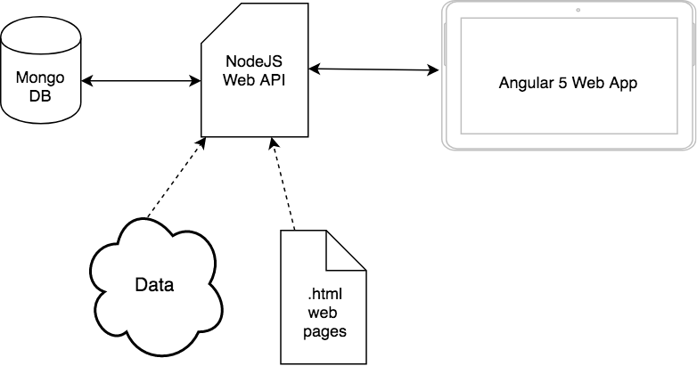
Arquitetura

Slide 8
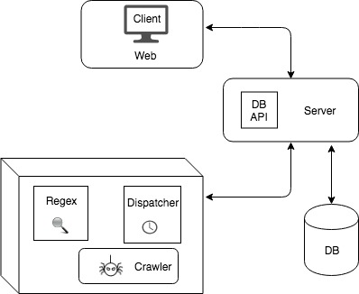
Arquitetura

Slide 9
Documentos (Modelos)
Achievement
Competition
Competition Season
Match
Recommendation
Season
Team
Team Season
User
User Info
User Info Season

Slide 10
Documentos (Modelos)
User vs User Info
Diferenças?
Porquê esta abordagem?
Notes:
A mesma lógica do slide “Tecnologias”

Slide 11
Documentos (Modelos)
Redundância nos modelos e modelos de vista - Onde? - Why?
Notes:
A mesma lógica do slide “Tecnologias”

Slide 12
Documentos (Modelos)
User Info e User Info Season? (E os outros casos identicos)
Why? / Explicação / Propósito
Notes:
A mesma lógica do slide “Tecnologias”

Slide 13
Componentes “Especiais”
Crawler - O que é - Imagem ZeroZero com CR7 (Explicar o que há) - Imagem Crawler na classe que vai buscar os valores nessa página - Imagem com os dados do CR7 na BD - Problemas e respetivas soluções
Notes:
Vai haver um novo slide por cada sub-bullet point com uns 4 ou 5 bullet points cada

Slide 14
Componentes “Especiais”
Regex - Função na PlayersNet - Porquê Regex em detrimento de if’s e etc - Mostrar os critérios que temos definidos (Os textos #=GAA=#) - Mostrar onde está a ser usado (Excerto de Código exemplificativo)
Notes:
Vai haver um novo slide por cada sub-bullet point com uns 4 ou 5 bullet points cada

Slide 15
Componentes “Especiais”
Notificações ? - Como está (Toda a gente) - Como deverá estar (SocketIO – Rooms e subscrições) - Mailer
Notes:
Vai haver um novo slide por cada sub-bullet point com uns 4 ou 5 bullet points cada

Slide 16
Demo
Criar Conta
Escolher Jogador
Ver perfil, media e stats
Editar jogador – dados e jogos
Ir para jogo
Pesquisar outros jogadores na mini search bar
Seguir Jogador
Recomendar Jogador
Votar numa Skill
Ver equipa – perfil e stats
Abrir pesquisa filtrada
Pesquisar com todos os dados que funcionam
Logout
Entrar com outra conta num navegador anónimo
Meter os dois ecrãs em paralelo
Fazer uma recomendação e verificar a notificação a aparecer
Done
Notes:
Vou mostrar a app a funcionar por esta ordem

Slide 17
Conclusões
Problemas e obstáculos
Alteração da arquitetura
Crawler!
Gestão de tempo front end/features funcionais
Lições aprendidas
Objetivos atingidos?
Trabalho futuro – Sports Connected
Notes:
Vou falar imenso aqui …

